Slide 1
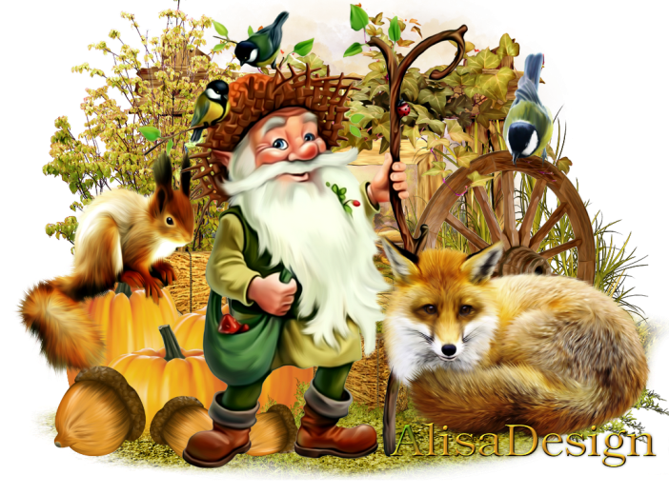
Шаблон для презентации «Будь природе другом» (вариант 4)
Автор – составитель: Чубаева Наталья Николаевна, воспитатель ГПД, 1 квалификационной категории, МОУ «С(К)ОШИ №4», города Магнитогорска, Челябинской области, 2016 год

Slide 4
Источники
https://yandex.ru/images/search?img_url=http%3A%2F%2Fimg1.liveinternet.ru%2

